Slide 1


并行编码组会分享
李鹏图
2025-03-22

Slide 2
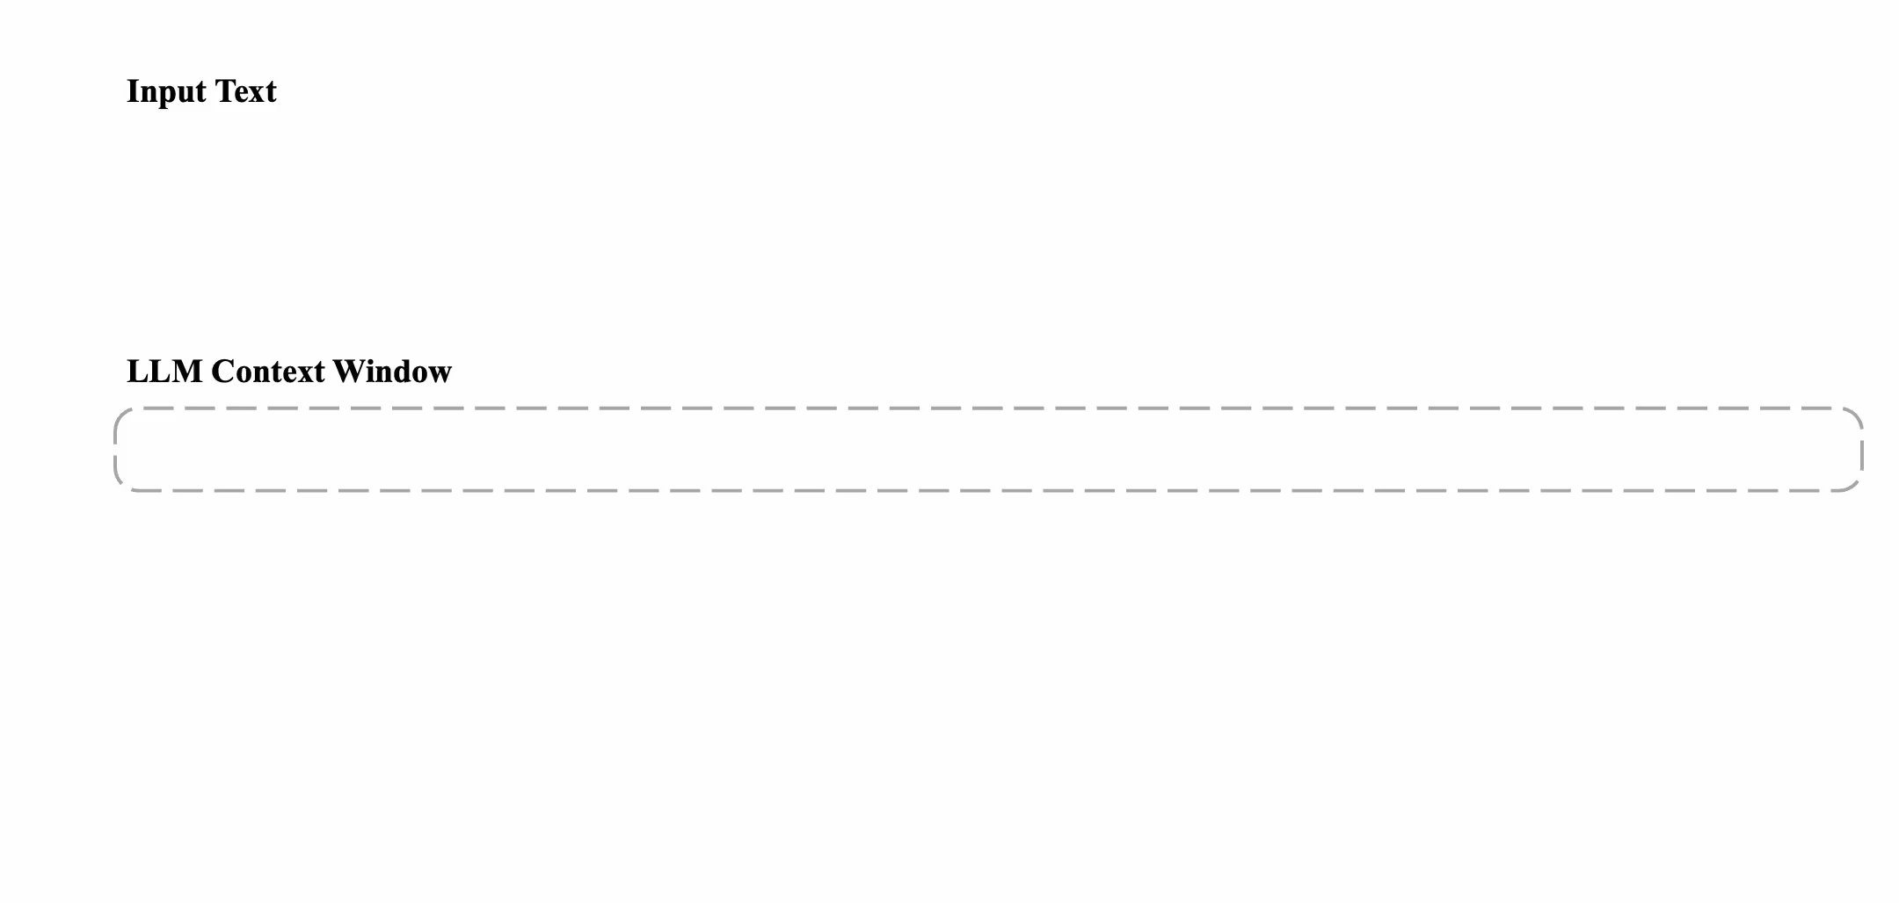
什么是并行编码

Slide 3
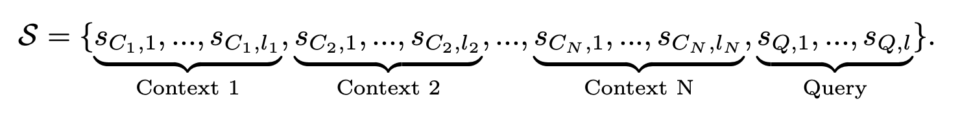
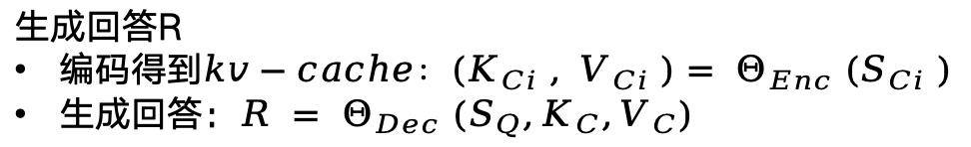
并行编码的问题定义
$$输入S = \left\{S_{C1}, S_{\text{c}2} , . . . , {\text{S}}_{\text{c}N} , S_{Q}\right\}$$
生成回答R
编码得到$kv−cache：\left(K_{Ci} , V_{Ci} \right)= Θ_{Enc} \left(S_{Ci} \right)$
生成回答：$R = Θ_{Dec} (S_{Q},K_{C},V_{C})$

Slide 4
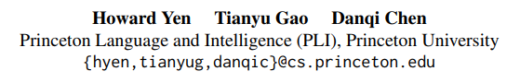
Long-Context Language Modeling with Parallel Context Encoding ACL2024

Slide 5
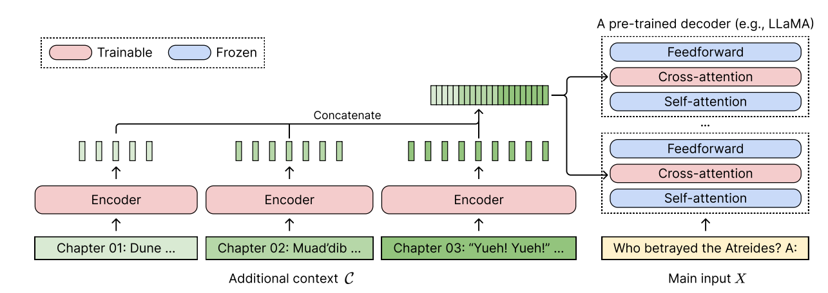
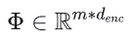
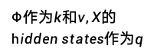
overview
（1）增加一个Encoder（如RoBERTa），将长文本context C 分片（如256 tokens）并行输入Encoder，得到各分片的表征向量，然后concatenate在一起，得到context C的完整表征向量。
$$Φ作为k和v,X的 \\ hidden states作为q$$
$$输入T个tokens x_{1}, ..., x_{T}$$
$$前m个tokens x_{1}, ..., x_{m}作为上下文C；后n个tokens x_{m+1}, ..., x_{T}作为prmpt X.$$

Slide 6
overview
（2）在大模型中（Decoder only），在cross-attention部分，进行注意力计算，训练该部分参数以及Encoder，以达到大模型对Encoder输入信息的接受能力，大模型中其他结构参数进行冻结，不参与训练。
$$Φ作为k和v,X的 \\ hidden states作为q$$
$$输入T个tokens x_{1}, ..., x_{T}$$
$$前m个tokens x_{1}, ..., x_{m}作为上下文C；后n个tokens x_{m+1}, ..., x_{T}作为prmpt X.$$

Slide 7
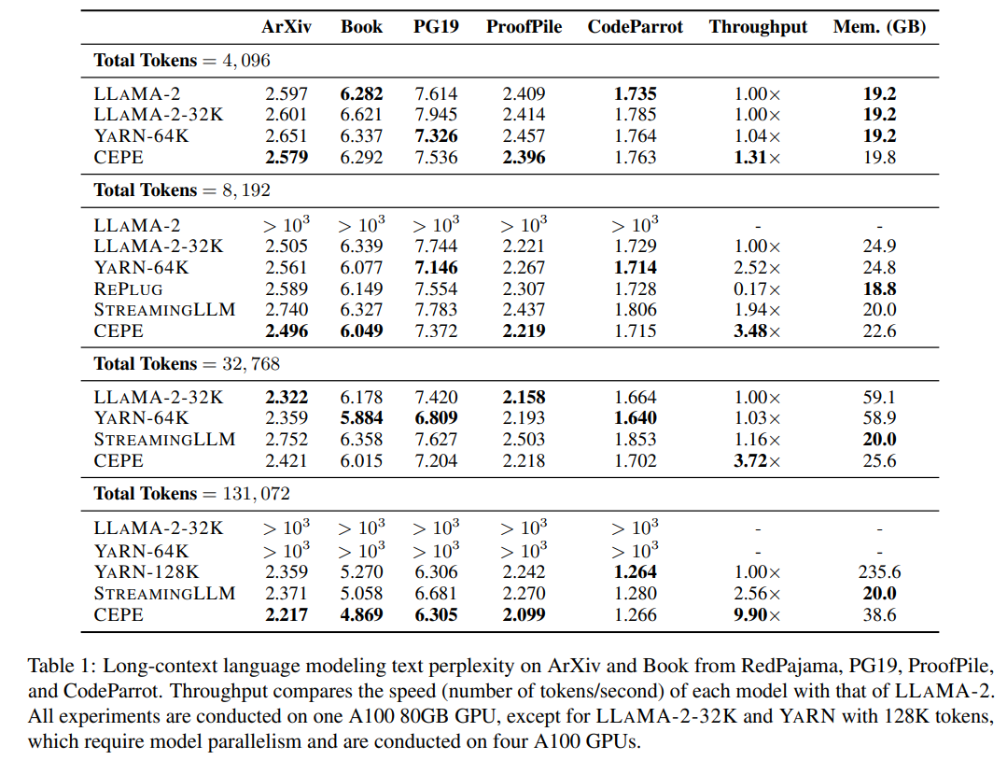
实验
收益：
存储上减少了externel context部分显存占用，相当于只存了一层kv cache
计算上减小了attention的计算量
在更长的输入序列下（131k），CEPE表现最好，且推理速度快；
在LLM能处理的长度范围内，对比起来，CEPE都是接近最好的结果，说明利用Encoder并没有对生成效果带来明显的损失；

Slide 8
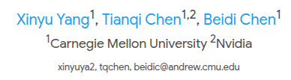
APE : Faster and Longer Context-Augmented Generation via Adaptive Parallel Encoding ICLR2025

Slide 9
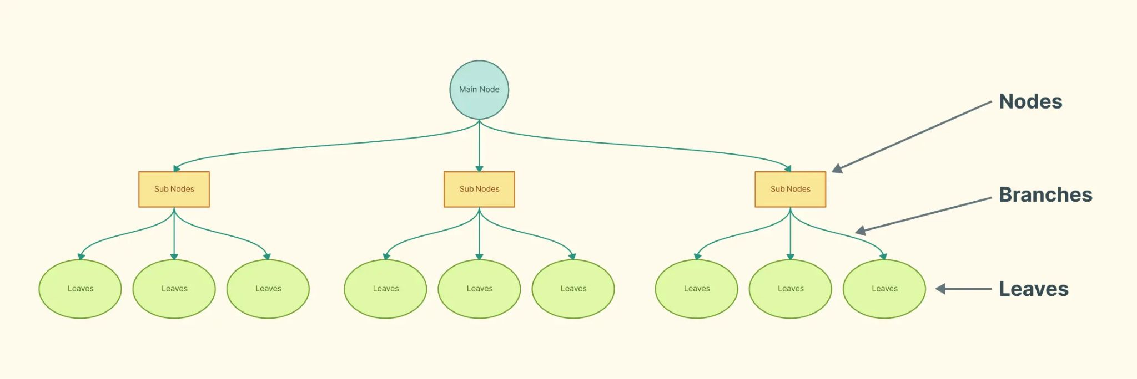
出发点：是否有必要把所有东西都建模成一个序列吗？
有些结构天生就具备并行编码的特性：
对于大模型而言呢？

Slide 10
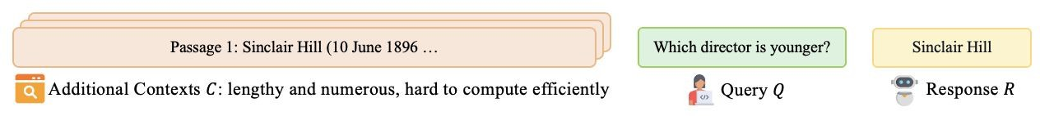
场景：context-augmented generation（CAG）.
CAG包括 RAG and ICL, 是把LLM结合外部数据库的常见情况，是长上下文场景:
Contexts: 从外部来源检索到的多个独立文本
对于RAG而言可以是与问题有关的文档，图片，视频等
对于ICL而言可以是问题相关的few shot example
显然，不同的上下文是独立的，直觉上可以并行编码。

Slide 11
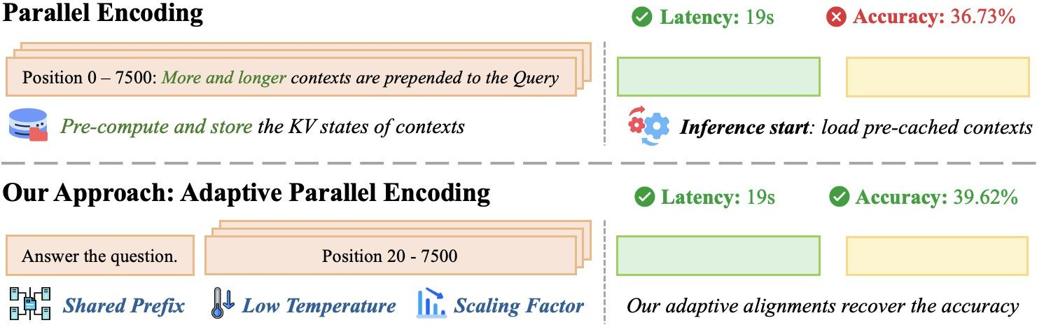
并行编码的好处&坏处
允许我们并行地编码独立的context，同时也可以缓存为热点kv cache进行无关位置的重用。
但是并行编码会带来精度损失，因为不能保证来自不同上下文的独立KV cache可以被组合。
trainable的方法对于复杂的推理任务（ 如GSM8K ）效果不行（前一个论文CEPE）
本文核心观察是说不同上下文的KV states有相似的方向和大小，可以自然地合并成一个序列。本文基于此观察提出用training-free的方法，将并行编码的kv states分布与单一序列编码分布对齐。

Slide 12
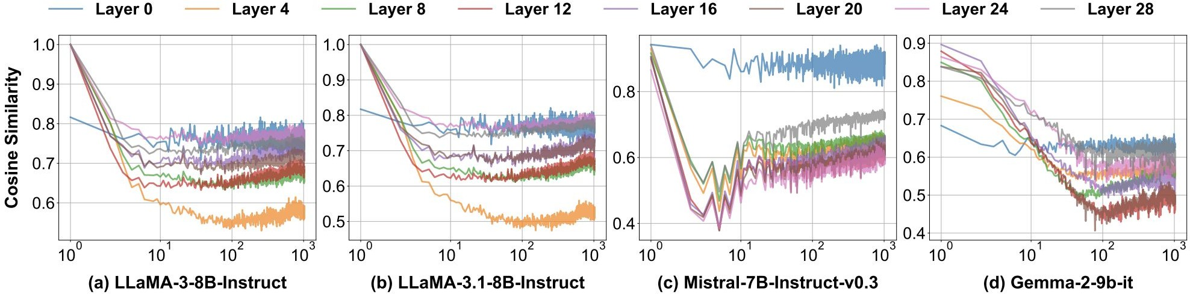
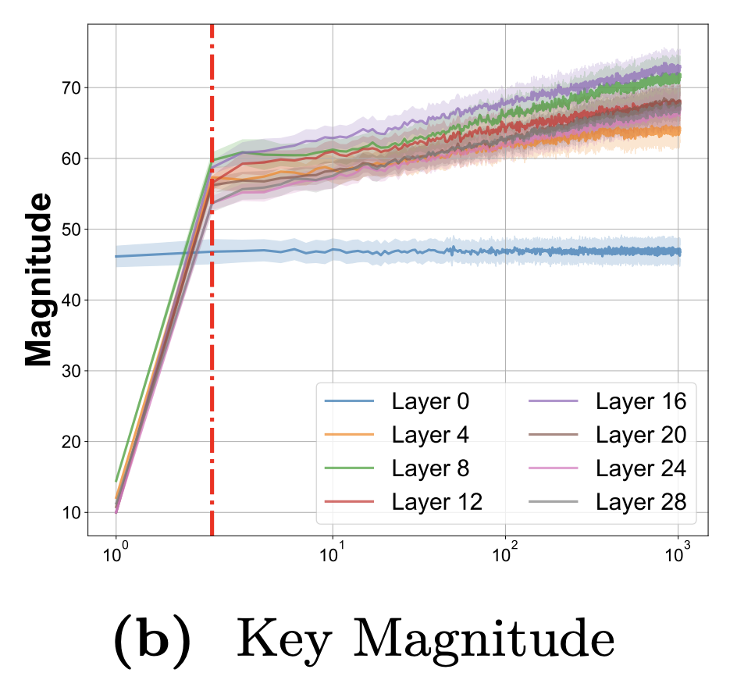
不同上下文的Key states相似
由attention sink产生（以前论文发现），指一种token，其attention score明显高于其他token，但提供的语义有限。这种token存在于较前token中，并影响后续token。
方向相似
大小相似
这里是不同context(samples)的同位置的key state比较

Slide 13
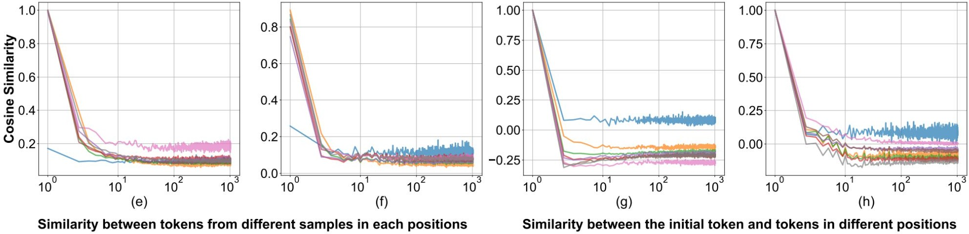
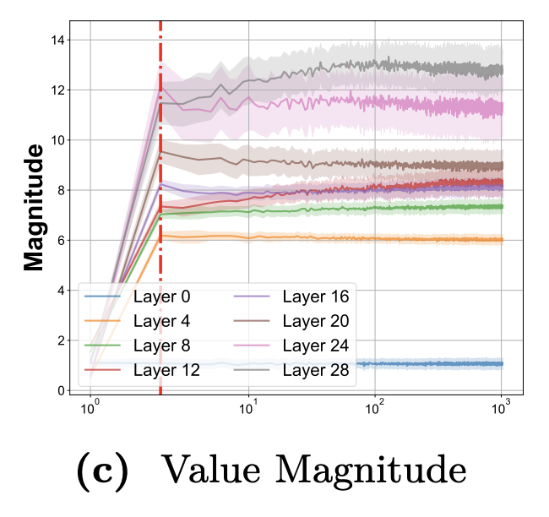
value states也一样
上述K和v state的相似度为合并不同上下文提供了可能
Notes:
因为它们在该位置的特征表达是相似的，可以放在同一标准下进行比较和分析。
例如，在自然语言处理中，不同句子的词向量在特定位置的余弦相似度高，意味着这些句子在该位置的语义或主题相关，可以相互比较。

Slide 14
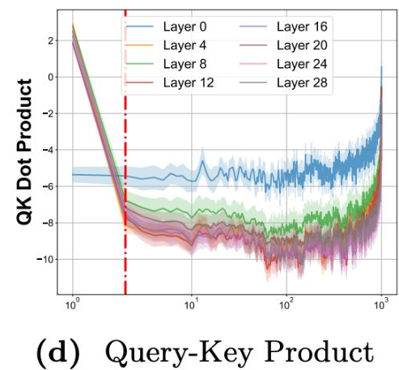
并行编码性能下降的原因
初始位置QK点积较大，它们在上下文中被识别为异常。
QK点积在尾部序列位置会显著升高

Slide 15
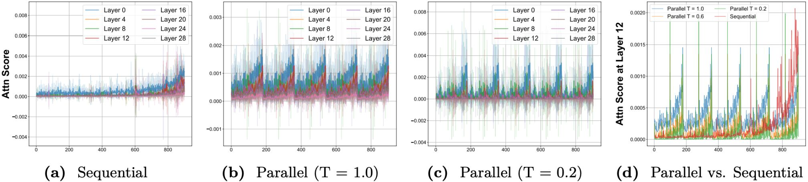
Step 1: 添加共享前缀
第一步非常直接：由于前几个token表现出异常的方向和大小，编码前在每个context前面添加一个共享前缀以避免重复出现的异常值。
如果模型有system prompt，直接将此system prompt用作所有上下文的共享前缀。
如果模型没有system prompt，在所有上下文之前额外添加一些“\n”。
Step 2: 调整Attention Temperature.
将注意力温度（额外添加的参数）调整为小于 1 的值，以锐化注意力分布,使分布更接近序列编码。

Slide 16
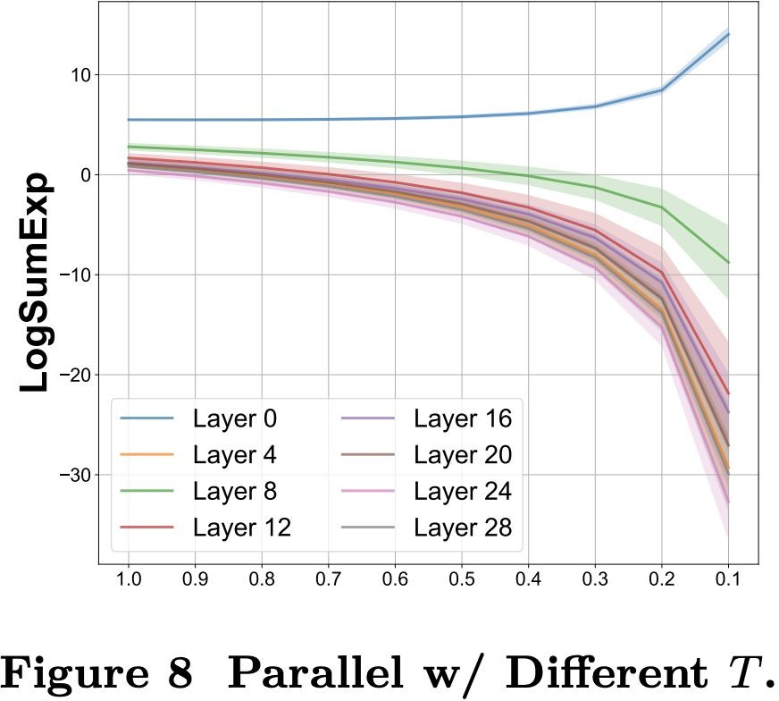
Step 3: Adding Scaling Factor.
Step 2 调整的T参数，会对整体的attention score的绝对值有影响。
LogSumExp(对max函数的平滑近似)
为了抵消这些变化，添加一个小于一的缩放因子来降低这个绝对值。

Slide 17
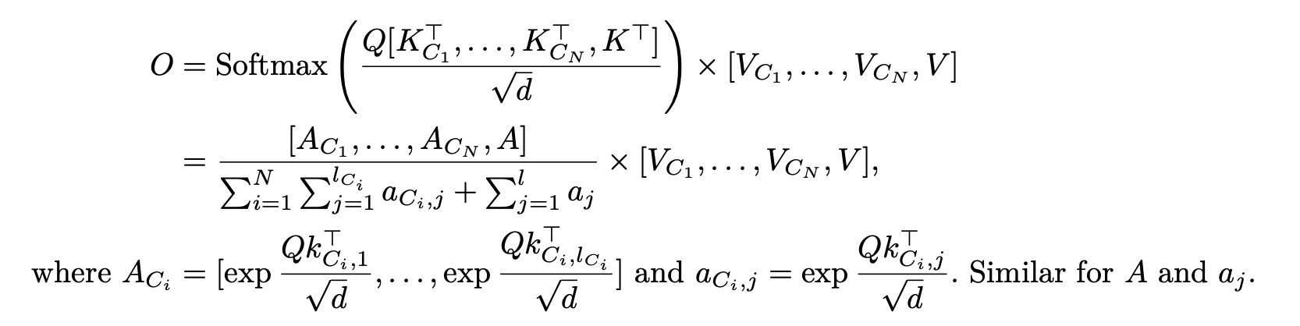
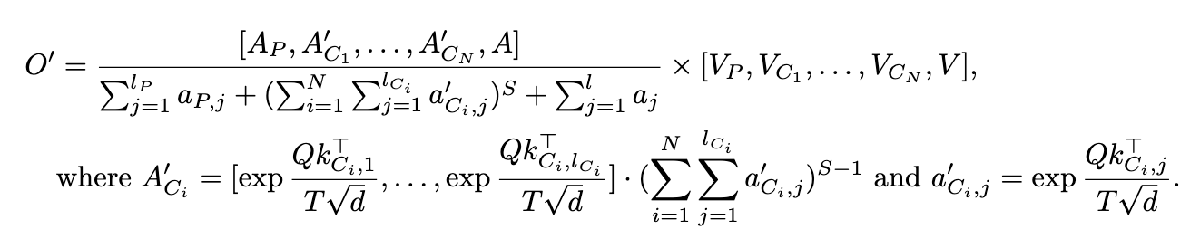
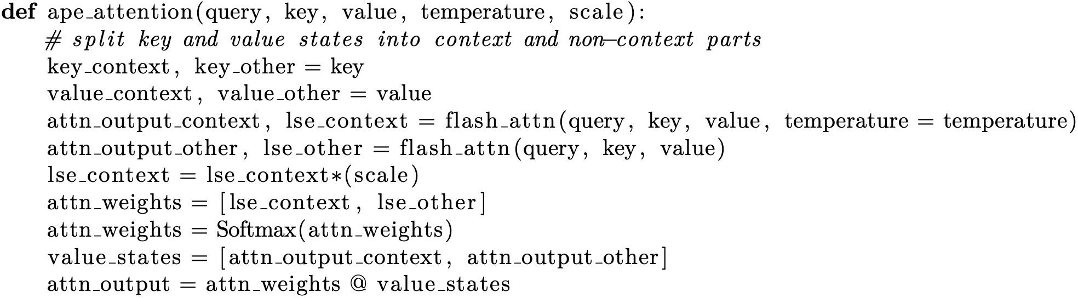
实现
原始并行编码
一些操作使APE不兼容flash attention.
一个实现方式是调用两次flash attention，然后合并结果。
APE并行编码

Slide 18
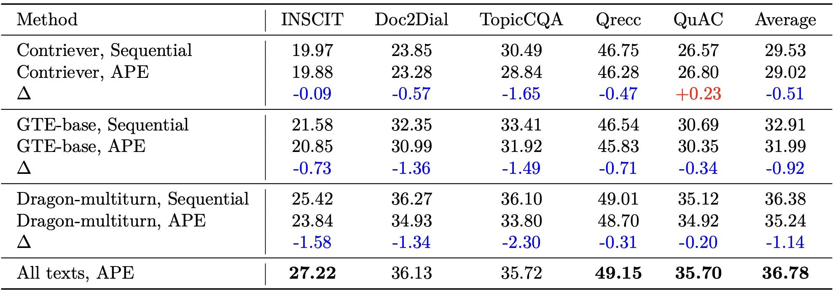
Performance Analysis: RAG
在ChatRAG-Bench 98% 性能保持

Slide 19
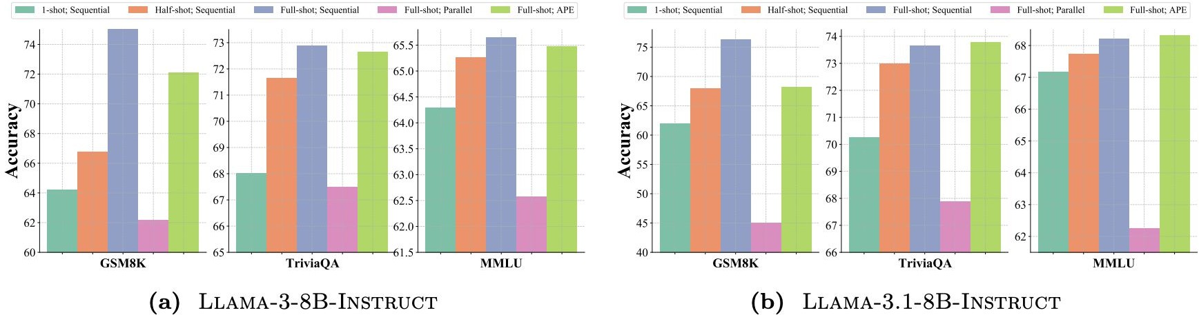
Performance Analysis: ICL
ICL 任务上保持 93% 的序列编码性能。它是唯一适用于复杂推理 ICL 场景的并行编码方法。

Slide 20
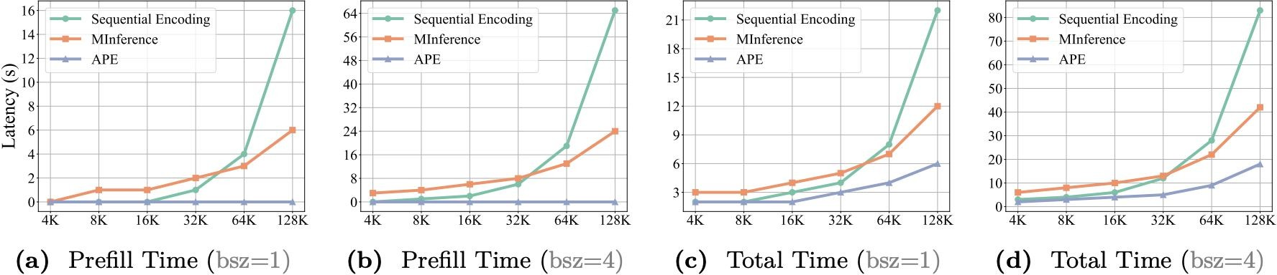
效率
prefill 128K context 生成 256 tokens 达到4.5× 加速

Slide 21
讨论
这个算法可解释性比较差，未来有没有实用性？
如果把这个算法作为另一种kv cache复用的方法加入到mooncake里， 是否有价值。

